Slide 1

Tiết 11
Bài 11: Biểu Diễn Ren

Slide 2
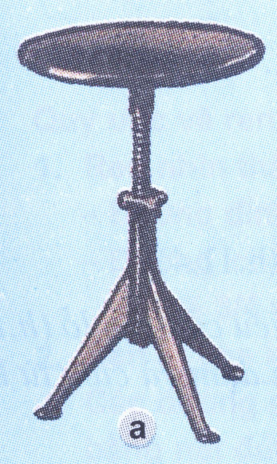
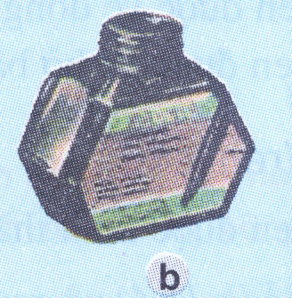
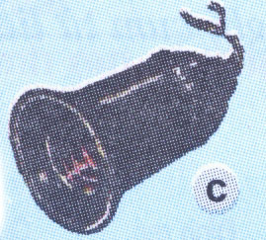
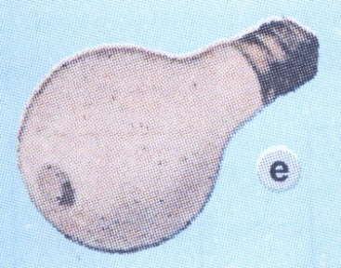
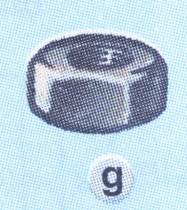
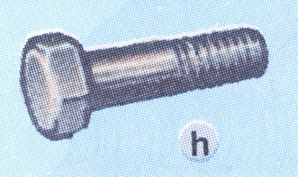
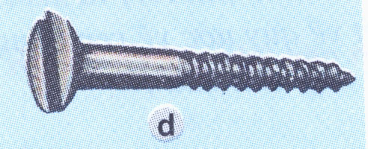
I/ Chi tiết có ren:
Em hãy quan sát hình và nêu tên các chi tiết?
Em hãy cho biết một số đồ vật hoặc chi tiết có Ren thường thấy?
Bình mực
Đui đèn
Ghế xoay
Vít
Bóng đèn
Đai ốc
Bu lông

Slide 3
Em hãy quan sát hình và trả lời câu hỏi?
Đui đèn
đuôi bóng đèn
Em hãy cho biết ren của đuôi bóng đèn và ren của đui đèn được dùng để làm gì ?
Dùng để ghép nối

Slide 4

BàI 11: BIỂU DIỄN REN
I/ Chi tiết có ren:
Ren dùng để ghép nối các chi tiết hay truyền lực.
Ví dụ: Bulông, đai ốc, phần đầu và thân vỏ bút bi,…
II/ Quy ước vẽ ren:
1/ Ren ngoài, ren trong:
- Ren ngoài là ren được hình thành ở mặt ngoài của chi tiết.
Vì sao Ren lại được vẽ theo quy ước giống nhau?
Hãy quan sát kỹ hình các chi tiết có ren và trả lời câu hỏi
- Ren trong là ren hình thành ở mặt trong của lỗ.
2/ Quy ước vẽ ren:
Ren trong là ren được hình thành ở mặt trong của lỗ .
Ren ngoài là ren được hình thành ở mặt ngoài của chi tiết.
Em hãy cho biết thế nào là ren ngoài?
Em hãy cho biết thế nào là ren trong ?

Slide 5
Một số loại nét vẽ cơ bản
Tên gọi | Nét vẽ | Áp dụng
1. Nét liền đậm |  | Cạnh thấy, đường bao thấy…
2. Nét liền mảnh |  | Đường dóng, đường kích thước, đường gạch gach…
3. Nét đứt |  | Cạnh khuất, đường bao khuất…
4. Nét gạch chấm mảnh |  | Đường tâm, đường trục đối xứng.

Slide 6
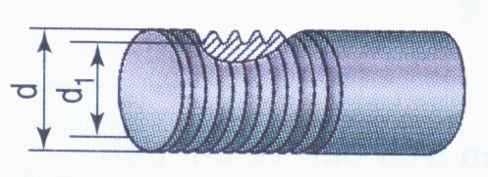



2/ Quy ước vẽ ren:
a) Ren nhìn thấy
Hãy quan sát kỹ hình ren trục và giải thích ký hiệu
d, d1 được ghi trong hình?
Đường kính ngoài
Chọn a hoặc b
Đường kính trong

Slide 7

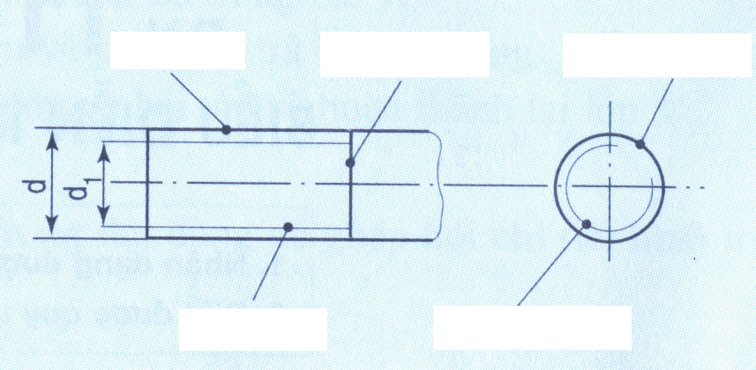






Hãy quan sát hình chiếu của ren truc ? Hãy nhận xét về
quy ước vẽ ren ?
1
2
3
5
4
Liền đậm
Đường đỉnh ren được vẽ bằng nét ……………
Liền mảnh
Đường chân ren được vẽ bằng nét………….
Liền đậm
Đường giới hạn ren được vẽ bằng nét……………
Liền đậm
Vòng đỉnh ren được vẽ đóng kín bằng nét..............………
Liền mảnh
Vòng chân ren được vẽ hở bằng nét………………

Slide 8
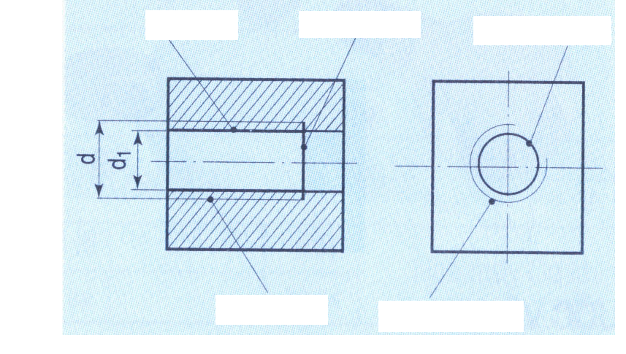
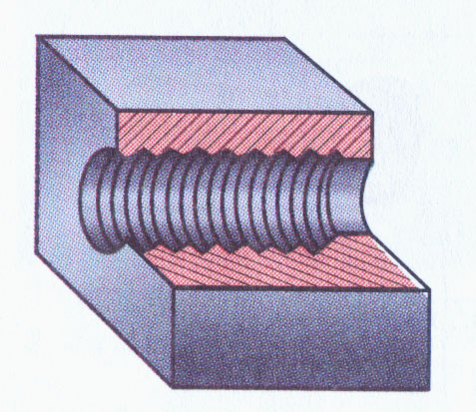





Hãy quan sát hình cắt và hình chiếu của ren
lỗ, nhận xét về quy ước vẽ ren ?
1
2
3
4
5
Liền đậm
Đường đỉnh ren được vẽ bằng nét……………
Liền mảnh
Đường chân ren được vẽ bằng nét……………
Liền đậm
Đường giới hạn ren được vẽ bằng nét….........
Liền đậm
Vòng đỉnh ren được vẽ đóng kín bằng nét…………..
Liền mảnh
Vòng chân ren được vẽ hở bằng nét.................

Slide 9
I/ Chi tiết có ren:
Ren dùng để ghép nối các chi tiết và truyền lực.
Ví dụ: Bulông, đai ốc, phần đầu và thân vỏ bút bi,…
II/ Quy ước vẽ ren:
1/ Ren ngoài, ren trong:
- Ren ngoài là ren được hình thành ở mặt ngoài của chi tiết.
- Ren trong là ren hình thành ở mặt trong của lỗ.
2/ Quy ước vẽ ren:
a) Ren nhìn thấy
- Đường đỉnh ren, đường giới hạn ren và vòng đỉnh ren được vẽ bằng nét liền đậm.
- Đường chân ren và vòng chân ren được vẽ bằng nét liền mảnh, vòng chân ren chỉ vẽ hở ¾ vòng
b) Ren bị che khuất

Slide 10
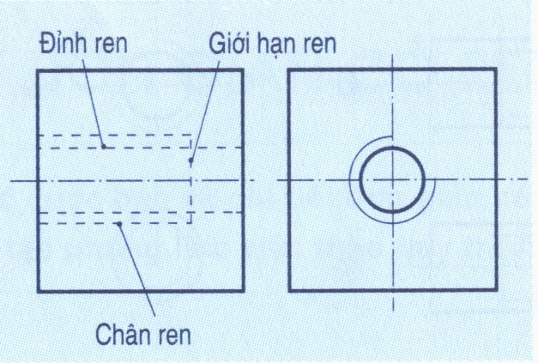
Quan sát hình chiếu của ren khuất hãy nhận xét về quy
ước vẽ ren
- Đường đỉnh ren, chân ren, giới hạn ren được vẽ bằng nét..............ở
đứt
hình chiếu.............
đứng

Slide 11
I/ Chi tiết có ren:
Ren dùng để ghép nối các chi tiết và truyền lực.
Ví dụ: Bulông, đai ốc, phần đầu và thân vỏ bút bi,…
II/ Quy ước vẽ ren:
1/ Ren ngoài, ren trong:
- Ren ngoài là ren được hình thành ở mặt ngoài của chi tiết.
- Ren trong là ren hình thành ở mặt trong của lỗ.
2/ Quy ước vẽ ren:
a) Ren nhìn thấy
- Đường đỉnh ren, đường giới hạn ren và vòng đỉnh ren được vẽ bằng nét liền đậm
-Đường chân ren và vòng chân renđược vẽ bằng nét liền mảnh vòng chân ren chỉ vẽ ¾ vòng
b) Ren bị che khuất
-Đường đỉnh ren, chân ren, giới hạn ren được vẽ bằng nét đứt.

Slide 12
Công việc về nhà
- Trả lời câu hỏi và làm bài tập cuối bài.
- Học sinh xem trước bài 13 - Bản vẽ lắp.

